Slide 1


КАК СТАТЬ
ПОСТАВЩИКОМ
«МАГНИТ»

Slide 2
Бонусы
МАГНИТ СЕГОДНЯ
Краткий обзор
№1 ритейлер в России
По количеству магазинов
с уникальной инфраструктурой
Наши конкурентные преимущества
25 315
8 723
45
5 144
магазинов
Торговая площадь,
Распределительных
центров
Грузовика
тыс. кв. м
Мультиформатная модель
Стабильный рост выручки
Широкое присутствие в регионах и лучшее предложение ассортимента от местных производителей
существенная доля на рынке, сильная рентабельность по EBITDA и низкая долговая нагрузка
27,7%
10,9%
7,2%
1,9
Собственное производство и частная марка
Рост выручки
Доля на продовольственном розничном рынке России за 2020 год
EBITDA маржа
Чистый долг / EBITDA,
за 3 кв. 2021 года,
год к году
за 3 кв. 2021 год
Устойчивое развитие
По состоянию на 30.09.2021 г.
По состоянию на 30.09.2021 г.;
По данным управленческой отчетности по МСБУ 17

Slide 3



МАГНИТ СЕГОДНЯ
География сети
Северо-Кавказский
Южный
Центральный
Приволжский
Северо-Западный
Уральский
Сибирский
Всего
3 840
населенных пунктов
Магазины
у дома
7
федеральных округов
Супермаркеты
Магнит
Дрогери
Северо-Западный
Центральный
Уральский
Приволжский
Сибирский
Магазины
у дома
Южный
Дикси
Супермаркеты
Северо-Кавказский
Мы присутствуем во всех густонаселенных регионах
РЦ
По состоянию на 30.09.2021 г.
Магазины у дома «Магнит» включают магазины Магнит у дома, Магнит Сити, Моя Цена
Супермаркеты «Магнит» включают супермаркеты Магнит Семейный, суперсторы

Slide 4
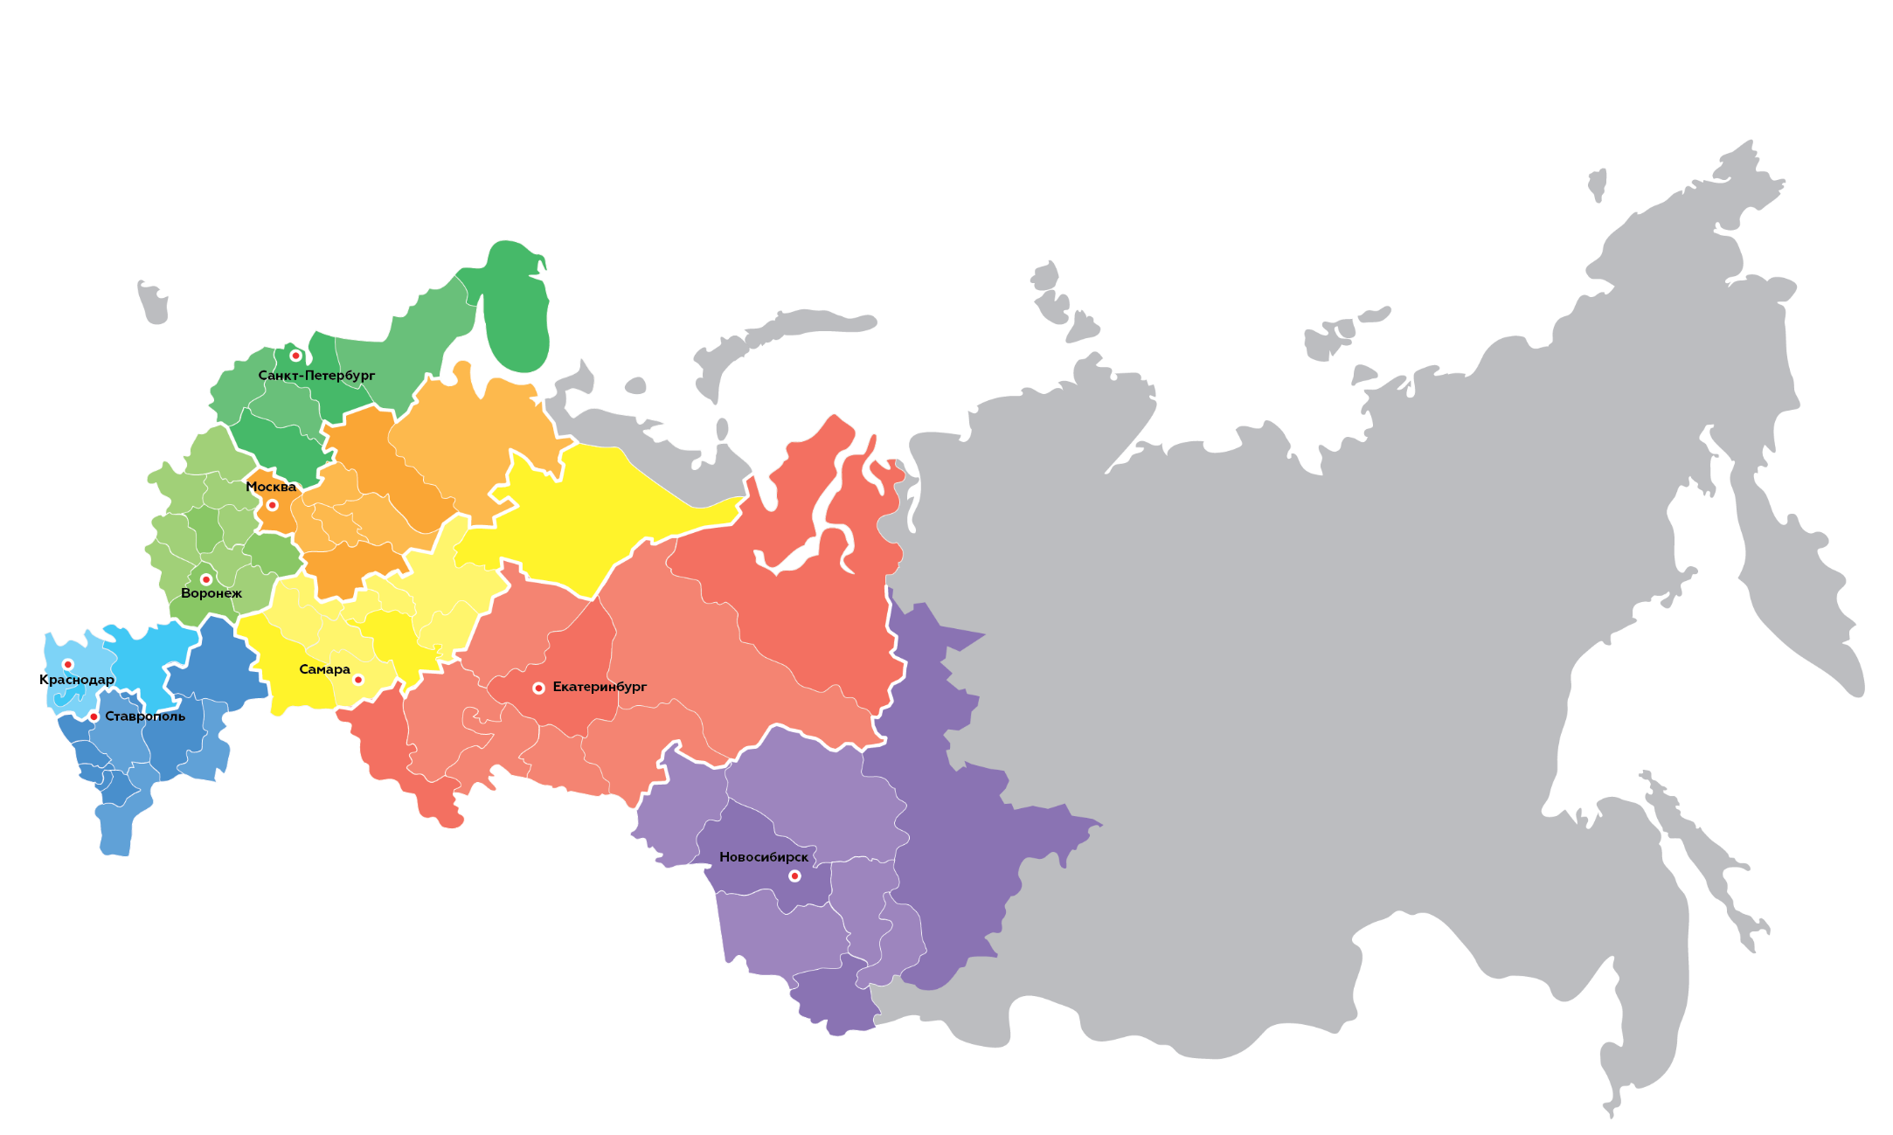
МАГНИТ В ВОЛЖСКОМ ОКРУГЕ
м
м
СТРУКТУРА ОКРУГА
ГК
Волжский округ
6 РЦ
19 филиалов
3909 торговых
точек

Slide 5


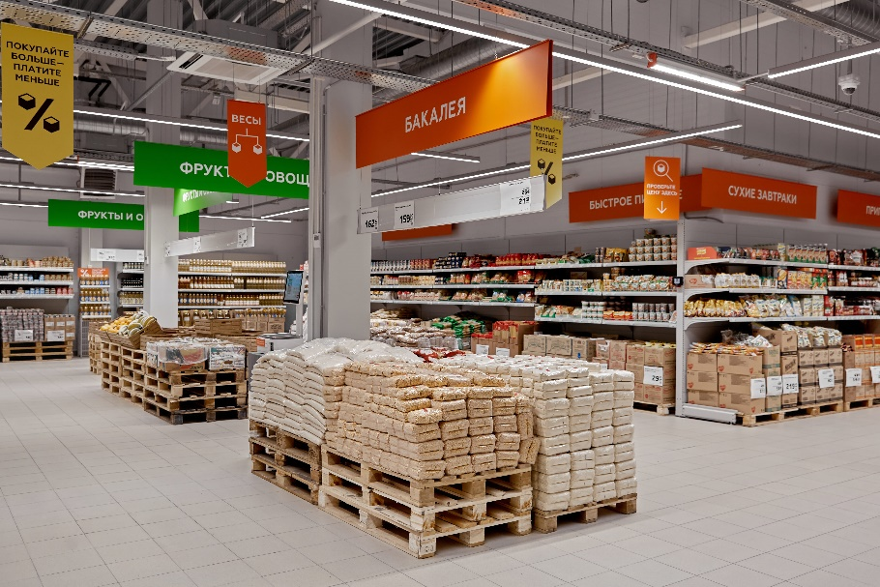


МАГНИТ В РЕСПУБЛИКЕ МОРДОВИЯ
Семья магазинов
139
Магазины «у дома»
37
Косметик
187
8
Магазинов
Аптека
3
Семейный

Slide 6

ВЗАИМОДЕЙСТВИЕ С ПОСТАВЩИКАМИ
Строим долгосрочные и взаимовыгодные отношения с производителями, ежегодно «открывая полки» для сотен новых партнеров и расширяя локальный ассортимент
Прямой импорт
1 400
Федеральные поставщики
6%
Доля прямого
импорта в выручке
(среднегодовой
показатель)
54%
5 700
690
Действующих контрактов
Ассортимент
Внутренние поставщики
Частная марка
46%
8%
Доля в выручке
4 300
Местные поставщики

Slide 7
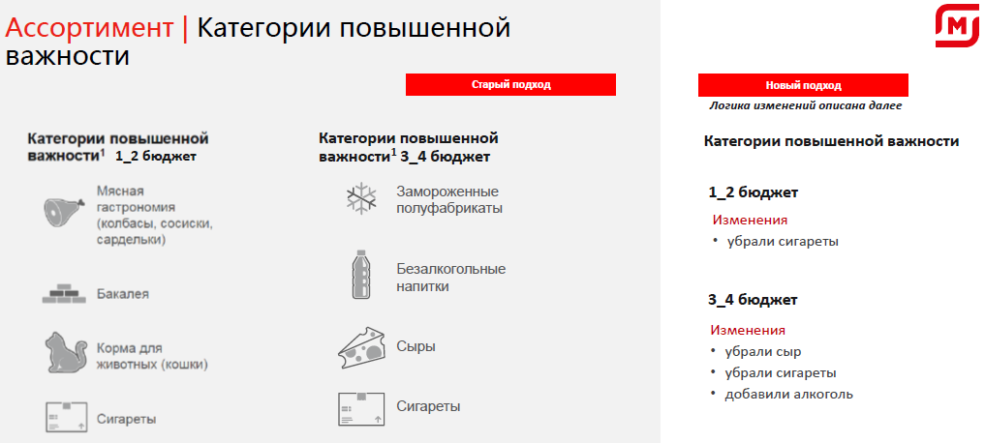
Бонусы
МУЛЬТИФОРМАТНАЯ МОДЕЛЬ
Единый бренд для семьи магазинов «Магнит».
Для каждого формата разработано наиболее эффективное CVP (ценностное предложение покупателю) и EVP (ценностное предложение сотруднику)

Slide 8










Бонусы
РЕГИОНАЛЬНАЯ КОНЦЕПЦИЯ МАГНИТ
РЕГИОНАЛЬНАЯ КОНЦЕПЦИЯ КМ - ВОЗМОЖНОСТЬ ОПЕРАТИВНО РЕАГИРОВАТЬ
НА ИЗМЕНЕНИЯ ПРЕДПОЧТЕНИЙ ЛОКАЛЬНЫХ ПОКУПАТЕЛЕЙ
ДЕЦЕНТРАЛИЗАЦИЯ ПРИНЯТИЯ ОПЕРАЦИОННЫХ РЕШЕНИЙ
ПОЛНОМОЧИЯ ОКРУЖНОГО РУКОВОДИТЕЛЯ КАТЕГОРИИ
Трансформация категорийного менеджмента
Управление ассортиментом
Расширение функционала категорийного менеджмента и перераспределение ответственности
Взаимодействие с поставщиками
Передача принятия операционных решений в округа. Головная компания – разработка стратегии и методологии
Проведение промо-акций
Повышение эффективности категорийного менеджмента
Принципы управления запасами
Принципы ценообразования
категории
Выкладка

Slide 9
Бонусы
Категорийная команда
В ВОЛЖСКОМ ОКРУГЕ КАТЕГОРИЙНЫЙ МЕНЕДЖМЕНТ ОРГАНИЗОВАН В 4 ГРУППЫ
ГОЛОВНАЯ КОМПАНИЯ
Свежие
продовольственные товары
Ультрасвежие
продовольственные товары
Не продовольственные товары
Товары для дома
Посуда
Игрушки
Пакеты
Канцелярия
Периодика
Домашний текстиль
Товары для животных
Яичные товары
Детское питание
Молочная продукция
Сыры
Майонез
Мясная гастрономия
Замороженная продукция
Хлеб и хлебобулочные изделия
Кулинария
Мясо
Птица
Рыба и рыбная гастрономия
Элементы питания
Товары для пикника
Автотовары
Бытовая техника
Книги
Электрика
Товары для новорожденных
Фрукты и овощи
Бакалея и напитки
Косметика и бытовая химия
Бананы, косточковые плоды
Цитрусовые, семечковые плоды
Корнеплоды, зелень
Тепличные овощи
Экзотические овощи и фрукты
Безалкогольные
напитки
Слабоалкогольные
напитки
Вино
Крепкий алкоголь
Табак
Крупы
Бобовые
Снэки
Макаронные изделия
Растительные масла
Консерв. продукты
Корма для животных
Специальное питание
Кондитерские изделия
Чай
Кофе
Какао
Соусы
Пряности
Бытовая химия
Изделия медицинского назначения
Парфюмерия и декоративная косметика
Специальное питание
Уход и гигиена

Slide 10
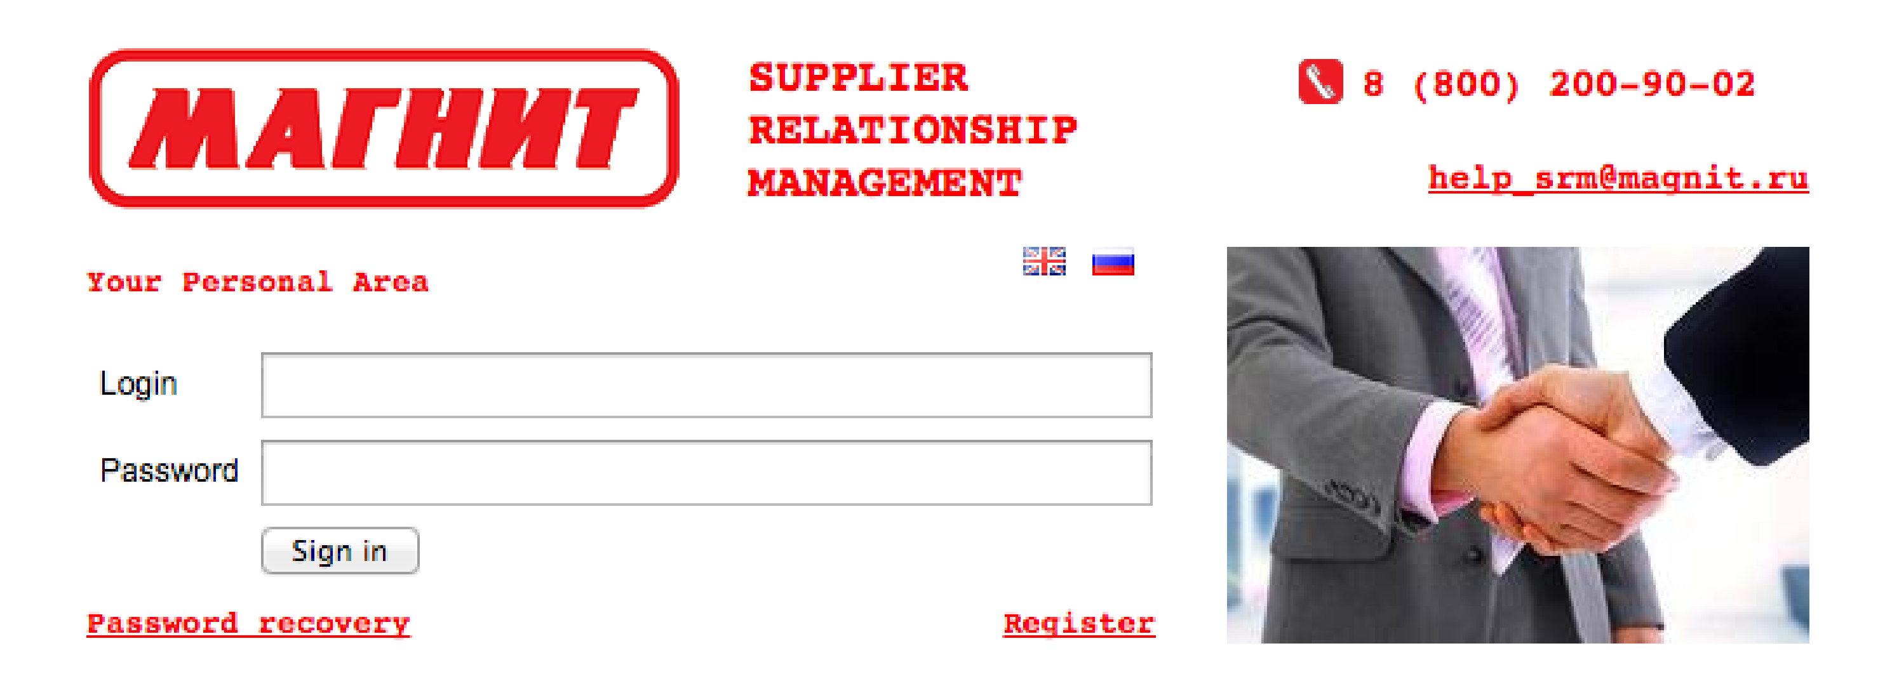
Бонусы
СИСТЕМА ВЗАИМОДЕЙСТВИЯ С ПОТЕНЦИАЛЬНЫМИ ПАРТНЕРАМИ
Единые правила работы для всех поставщиков
Официальный корпоративный портал
Правила заполнения форм
В фундаменте отношений со всеми партнерами - Кодекс добросовестных практик («Кодекс»), который включает принципы взаимного уважения и добросовестного поведения участников рынка.
ПРЕДЛОЖЕНИЕ ДОЛЖНО СОДЕРЖАТЬ
https://srm.tander.ru/
официальное письмо
информацию о представленности продукции по регионам
доля поставщика на рынке
рейтинги продаж продукции
возможная география поставок
прайс-листы продукции
наглядные материалы, демонстрирующие внешний вид продукта

Slide 11

Бонусы
ПРАВИЛА ВХОДА И ОТБОРА НОВЫХ ПОСТАВЩИКОВ
ЭТАПЫ ЗАКЛЮЧЕНИЯ ДОГОВОРА
официальное письмо
представленность по регионам
доля поставщика на рынке
рейтинги продаж продукции
география поставок
прайс-листы
наглядные материалы
1
Размещение коммерческого предложения на портале SRM
https://srm.tander.ru/
Преимущества для поставщика:
собственное производство и склад
постоянный товарный запас
EDI
транспортно-логистическая инфраструктура
Практики устойчивого развития
Возможные причины отказа:
наполненность ассортиментной матрицы Магнит
несоответствие КП условиям отбора
недостоверная информация
2
Изучение КП сотрудниками Магнит
до 45 рабочих дней
3
Предоставление образцов (по запросу)
Итоговое решение о заключении договора:
4
Анализ образцов и КП в целом по соотношению «цена-качество»
до 3 месяцев
КП отвечает требованиям Магнит
КП отклонено
КП требует доработки
5
Заключение договора

Slide 12
Бонусы
EDI. Электронный документооборот
Электронный обмен данными (EDI - Electronic data interchange) – обмен коммерческой информацией посредством передачи по электронным каналам связи данных в стандартизированном формате.
Основная задача EDI – заменить обмен информацией и документами, осуществляемый на бумажных носителях, стандартизированным электронным документооборотом между компьютерными сетями.
Все необходимые материалы, справочная информация по работе с EDI находится по ссылке
https://edi.magnit-info.ru
ПРЕИМУЩЕСТВА ОТ ИСПОЛЬЗОВАНИЯ EDI/ЭДО:
на 80% сокращается время обработки каждого документа на всей цепочке «заказ-поставка»;
сокращается количество ошибок во всем документообороте;
контролируются статусы документов, фиксируется дата и время получения документов;
исключена потеря документов.
повышается эффективность работы всей цепочки A11 в том числе за счет внедрения стандартов «GS1 International»

Slide 13
Бонусы
Управление ассортиментом
Review ассортимента – полный пересмотр ассортимента категории.
Разработка планов по категории (1 раз в год)
Плановое изменение ассортимента – пересмотр ассортимента категории. Ввод новинок, исключение неэффективного ассортимента
(1 раз в 1-3 месяца)
Экстренное изменение ассортимента – внеплановый ввод/вывод позиций, вызванный экстренными причинами (1 раз в месяц)

Slide 14







Бонусы
ФОРМИРОВАНИЕ АССОРТИМЕНТНОЙ МАТРИЦЫ
СУАГ
Плановые
продажи
Транзакция
Транзакция
Транзакция
Автозаказ
Наименование товарной позиции | Ранг
ASTORIA Соус майонезный Сырный 233г | 1
ASTORIA Соус майонезный Сливочно-Чесночный | 2
ASTORIA Соус майонезный сметанный с грибами | 3
HEINZ Соус Сырный д/пак 230г | 4
HEINZ Соус Цезарь д/пак 230г | 5
CALVE Соус сливочно-чесночный 230г | 6
CALVE Соус Тартар 230г | 7
ASTORIA Соус майонезный лук со сметан 42% | 8
MR.RICCO Соус грибной 510г | 9
MR.RICCO Соус Сырный 510г | 10
Возможные
поставщики
Сравнение
целевого и
фактического
ассортиментов
магазина
Целевой ассортимент
ЭТАЛОН, РАЗМЕР ПОЛКИ

Slide 15

Бонусы
Акцент на качество
«МАГНИТ» ПРЕДЪЯВЛЯЕТ САМЫЕ СТРОГИЕ ТРЕБОВАНИЯ К КАЧЕСТВУ ЗАКУПАЕМЫХ ТОВАРОВ
Продукция потенциального партнера проверяется на соответствие требованиям законодательных и нормативных документов
На этапе переговоров
Проверка упаковки – наличие полной и достоверной информации на русском языке о товаре и его изготовителе
Проверка наличия у поставщиков документов, разрешающих производство и/или продажу, дистрибуцию товара
Аудит производственных площадок
Дополнительные инструменты контроля качества:
Дегустационная экспертиза
Лабораторные исследования товаров
Анализ обратной связи покупателей, поступающей на горячую линию
При заключении договора и поставках в сеть
Регулярно проверяется качество товара (срок годности, характеристики, товарный вид, условия хранения) непосредственно в магазинах

Slide 16
Бонусы
ФОКУС НА СВЕЖЕСТЬ
ФАКТОРЫ, НА КОТОРЫЕ ВЛИЯЕТ ПОСТАВЩИК
РЕЗУЛЬТАТ
Дискретность поставок
(кол-во поставок в неделю)
Свежесть товара на полке
Логистическое плечо
(от заказа до прихода)
Увеличение продаж
Лояльность покупателей
Снижение потерь
Остаточный срок
годности
Минимальная партия,
квант

Slide 17

НАВСТРЕЧУ ДОБРОСОВЕСТНЫМ ПОСТАВЩИКАМ
«Магнит» пересмотрел требования по исполнению договорных обязательств в текущей ситуации на рынке и наличию объективных трудностей у поставщиков
Отказ от штрафных санкций к поставщикам в ситуациях невозможности исполнения ими своих обязательств по договору в связи с форс-мажорными обстоятельствами.
Отказ от применения штрафных санкций к поставщикам, если 90% их поставок были выполнены без нарушений договорных обязательств.
Уменьшен на 50% размер штрафа в случае, если просрочка поставки товаров со сроком годности более 30 дней не превышает 5 рабочих дней.
Рассматриваем предложения контрагентов об изменении цен в более короткие сроки.

Slide 18
Бонусы
СОВМЕСТНОЕ РАЗВИТИЕ (JOINT BUSINESS PLAN)
ЦЕЛЬ
Повышение эффективности через общее планирование целей и действий, в том числе:
работу с ассортиментом (в том числе с новинками);
повышение эффективности промо;
оптимальную логистику;
работу с потерями
01. | Установочная встреча
 | Цель Механика Презентация шаблонов с разрезом данных Участники проекта и их роли
02. | Обсуждение данных
 | Совместный обзор данных с предложенными целями
! | Акцент первых 2 встреч на работе с ассортиментом Задача - зафиксировать целевую доходность контракта и годовые приросты выручки
03. | Специализированные встречи
 | Вопросы по направлениям: маркетинг, логистика и др.
04. | Срез результатов совместного бизнес - планирования

Slide 19
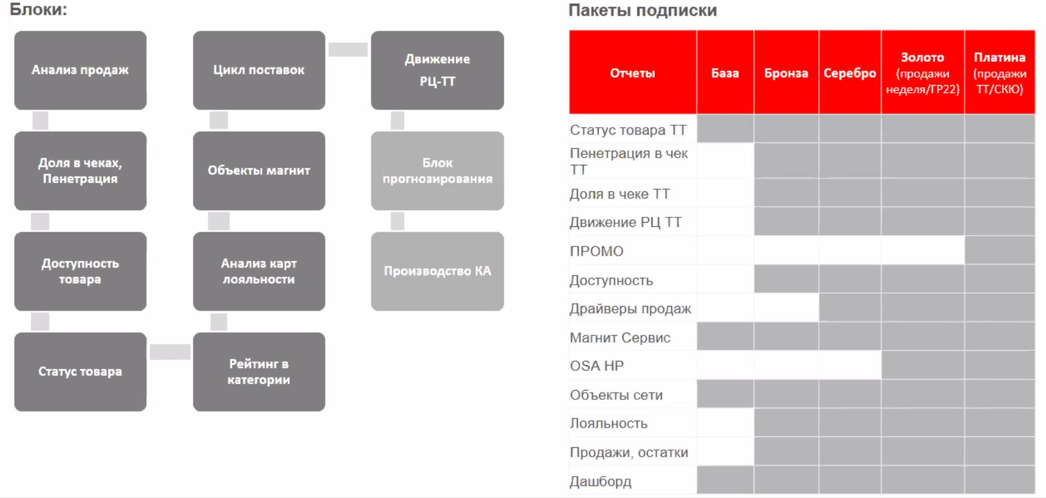
Бонусы
АНАЛИТИЧЕСКИЙ ПОРТАЛ ДЛЯ ПОСТАВЩИКОВ

Slide 20

Спасибо за внимание

